Slide 1
企业微信开发 自建应用代开发篇
分享人：ToB Dev 李月喜

Slide 2
李月喜-专注B端开发分享
全栈工程师，产品经理，技术经理；
13年至今参与多个项目从0到1，5年以上To B应用开发经验；
15年开始微信公众号/小程序开发，有代公众号实现开发经验。18年开始企业微信开发，有自建内部应用，第三方应用，政务微信应用，私有部署企业微信应用(应用包括H5/小程序)前后端开发经验；
目前在某SaaS产品从事管理及研发工作；

Slide 3
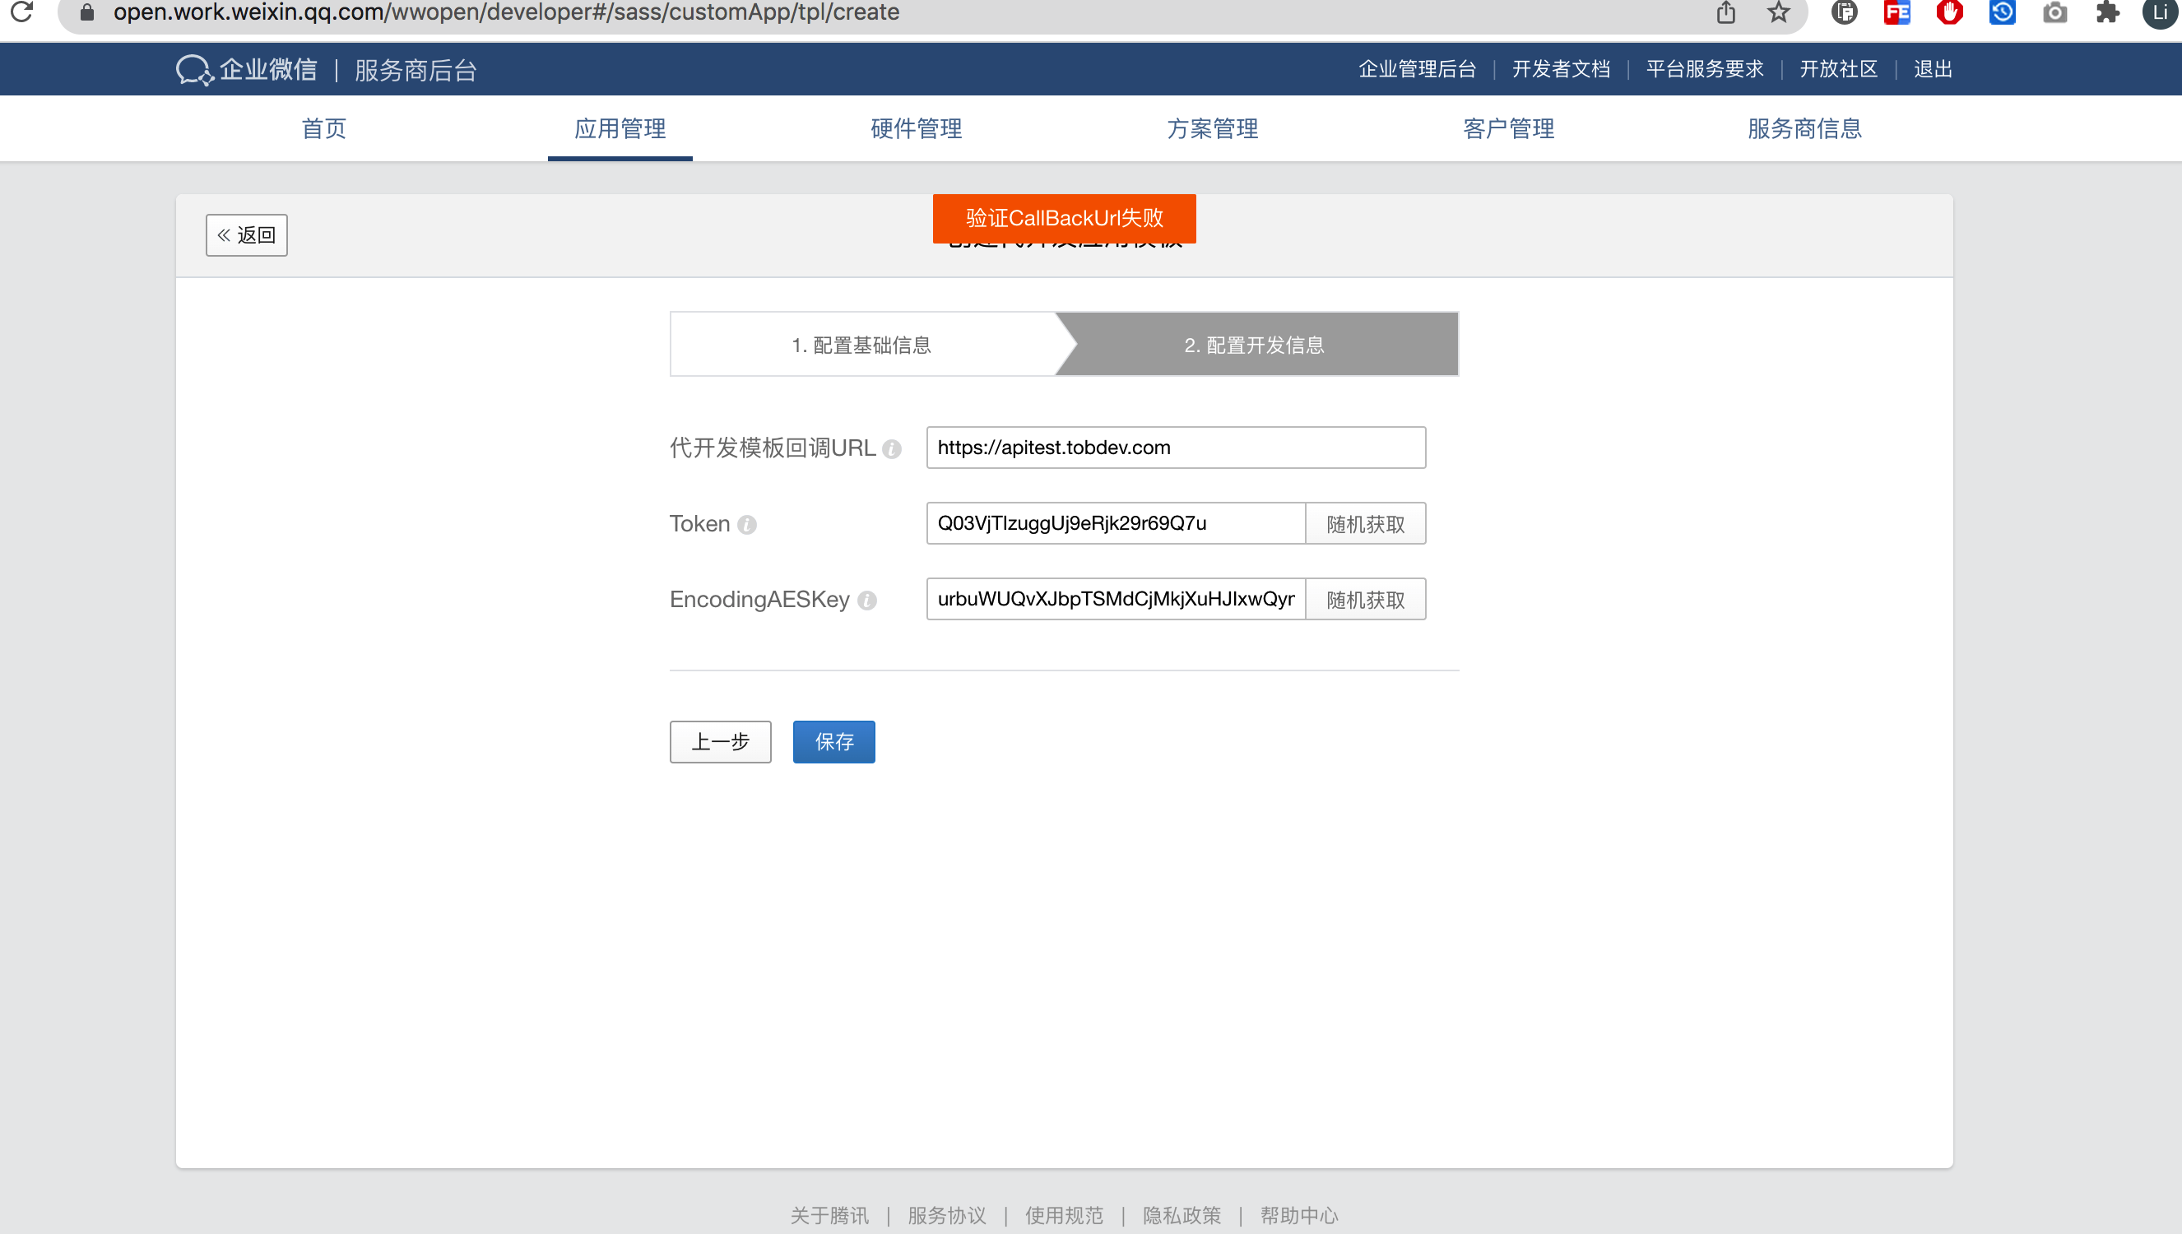

Slide 4
自建应用代开发回调如何使用本地调试，代开发模板回调URL回调处理
内网穿透，公网访问数据路由到本地
frp将公网数据穿透到本地
https://github.com/fatedier/frp/blob/dev/README_zh.md
公网服务端./frps -c ./frps.ini 本地客户端 ./frpc -c ./frpc.ini
公网服务器
1，域名解析
将如apitest.tobdev.com
解析到服务器
2，开启frp服务端frps并设置监听公网的端口为
8800，对frpc客户端提供服务的端口为7000
企业微信
设置回调地址
apitest.tovdev.com:8800
本地PC/服务器
内网穿透接收公网回调数据
1，开启fpc客户端frpc 配置连接frp服务端公网服务器地址 101.201.254.163对应端口7000，并设置本地机器对应的接收数据的本地网端口9900及本地域名apitest.tobdev.com（本地指定host）

